Slide 1
Муниципальное бюджетное дошкольное образовательное учреждение
детский сад №15 «Ручеек»
КРАТКОСРОЧНЫЙ ПРОЕКТ
«ДЕНЬ НЕЗАВИСИМОСТИ РОССИИ»
В СТАРШЕЙ ГРУППЕ № 1
КОМБИНИРОВАННОЙ НАПРАВЛЕННОСТИ
Подготовила воспитатель :
Фурина И.В.
2021г.

Slide 2
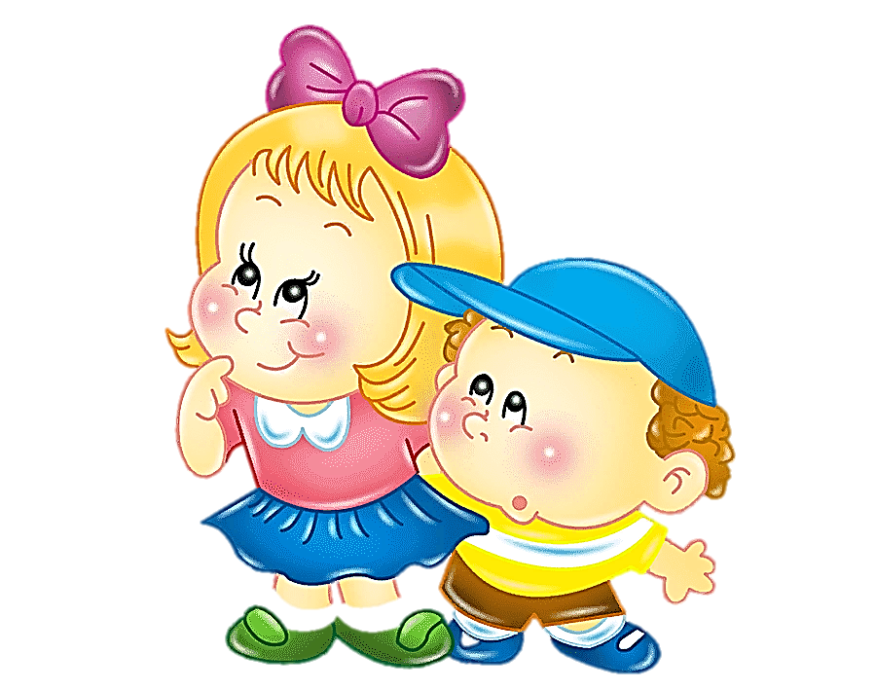
Актуальность:
Сегодня День России приобретает все, более патриотические черты и становится символом национального единения и общей ответственности за настоящее и будущее нашей Родины.
Патриотическое воспитание ребенка является основой формирования будущего гражданина. Патриотическое чувство не возникает само по себе. Это результат длительного целенаправленного воспитательного воздействия на человека, начиная с самого раннего возраста.
Детский сад – это место, где ребенок получает опыт широкого эмоционально – практического взаимодействия с взрослыми и сверстниками в наиболее значимых для его развития сферах жизни.

Slide 3
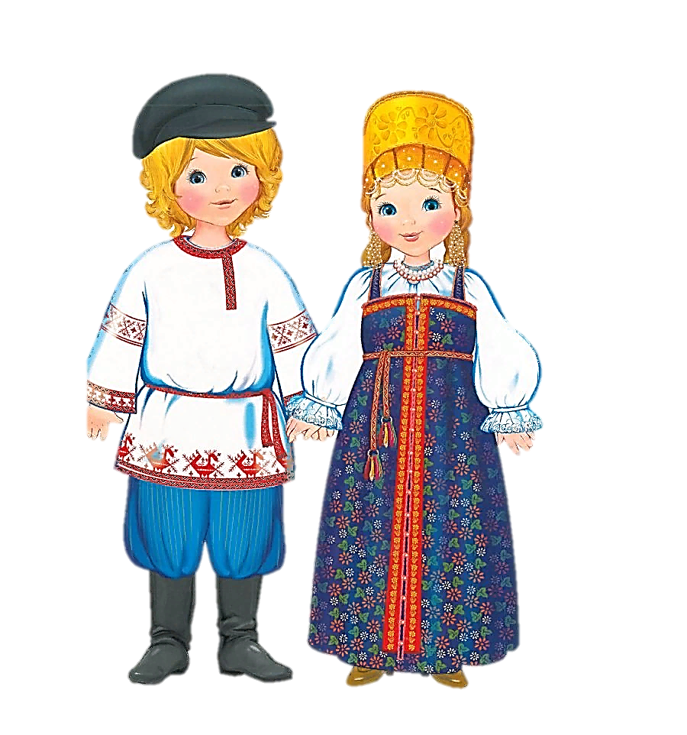
Цель:
Воспитывать любовь к своей Родине к своему народу, расширить представление о ценности и красоте родной земли, развивать интерес к прошлому, настоящему своей страны, развивать любознательность и наблюдательность, воспитывать патриотические чувства к своей Родине, к своему народу, заботливое и бережное отношение к природе родного края.
Задачи:
Закрепить и обобщить знания детей о государственных символах России – флаге, гимне, гербе. Закрепить знания детей о символическом значении цветов государственного флага России.
Формировать уважительное отношение к государственным символам России. Закрепить знания о Дне России.

Slide 4
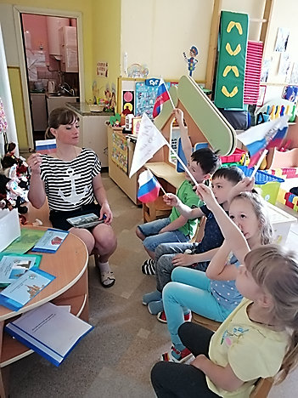
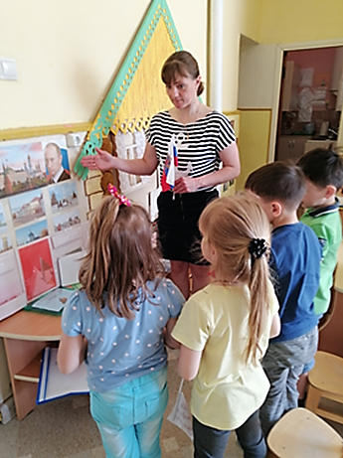
«Моя родина - Россия»
(беседы о гимне, флаге, гербе, президенте, правах человека, столице нашей родины - Москве).
4

Slide 5
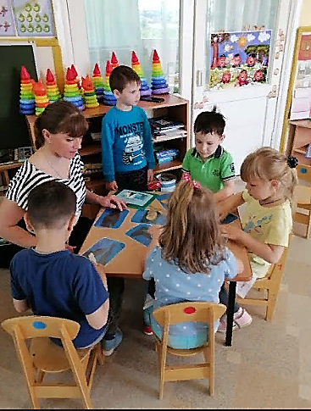
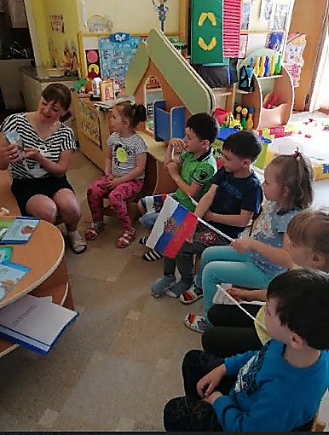
Дидактическая игра :Найди чья тень
«Символика и символы России».
5

Slide 6
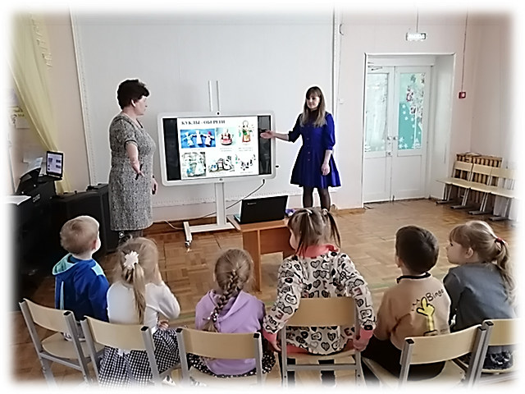
Показ детям презентации
«Мы живем в России»,
«Россия- многонациональная страна»
6

Slide 7
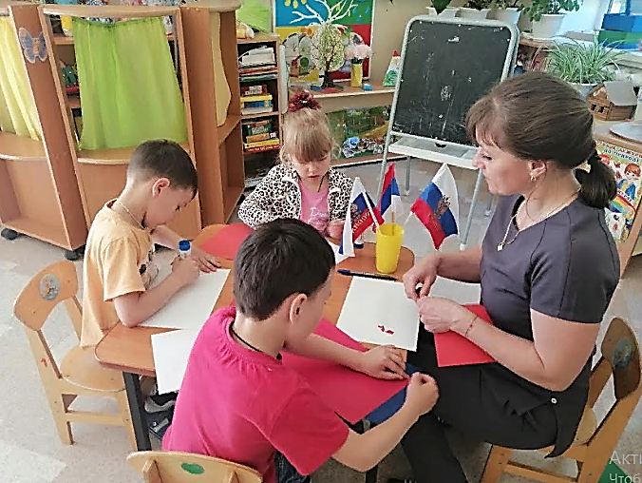
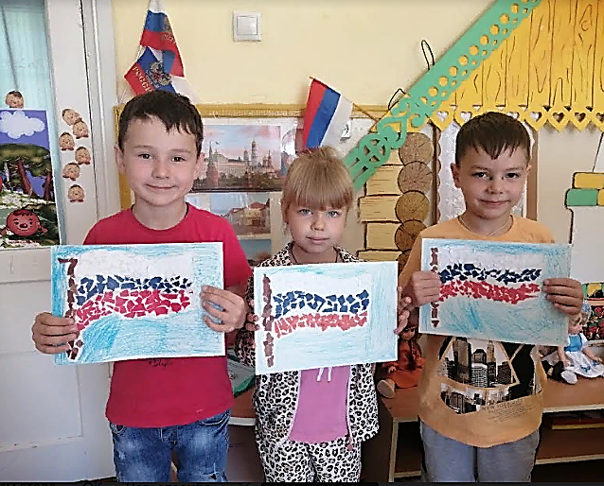
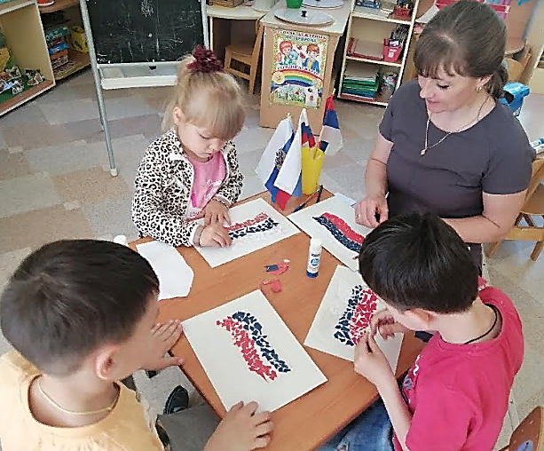
Аппликация флага Российской Федерации.
7

Slide 8
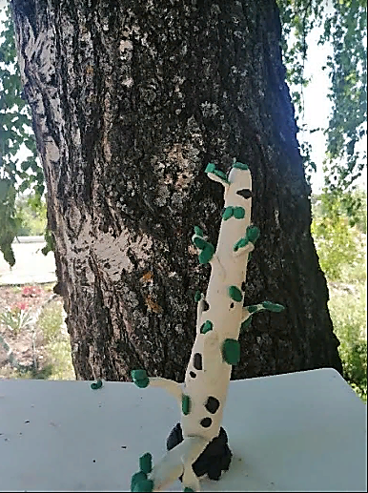
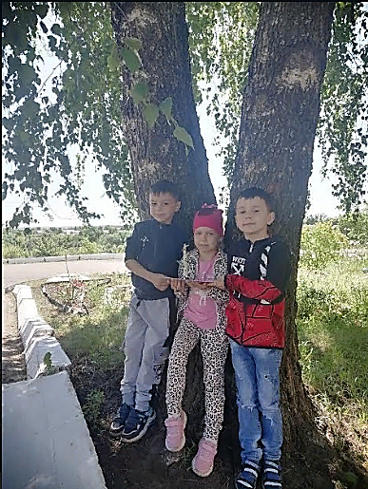
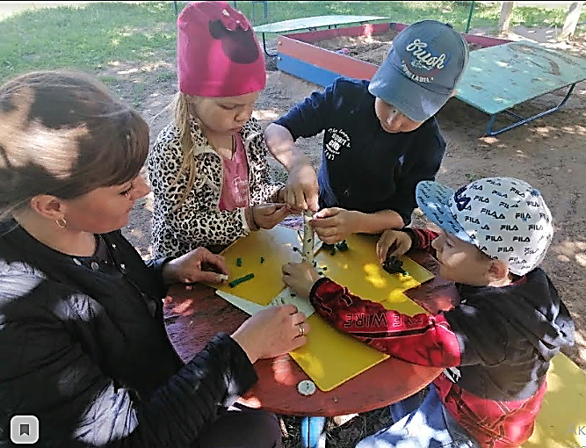
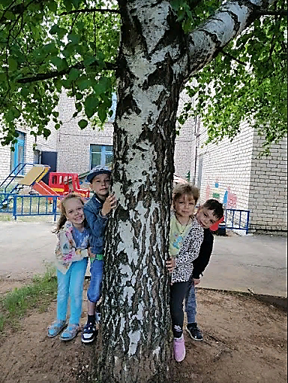
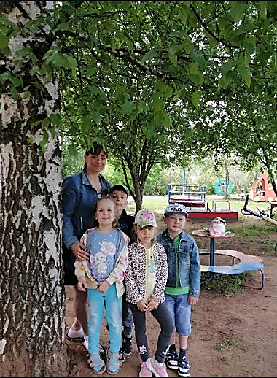
Изготовление символа России-дерева берёзки.
8

Slide 9
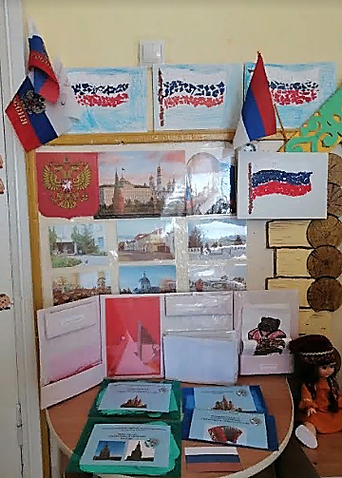
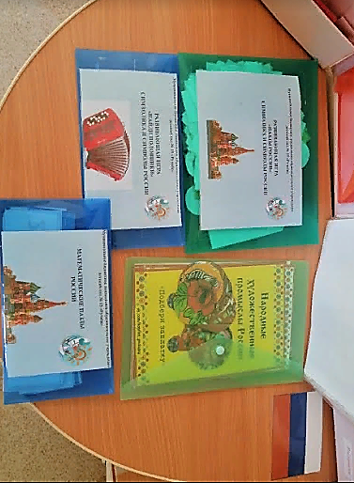
Патриотический уголок.
9

Slide 10
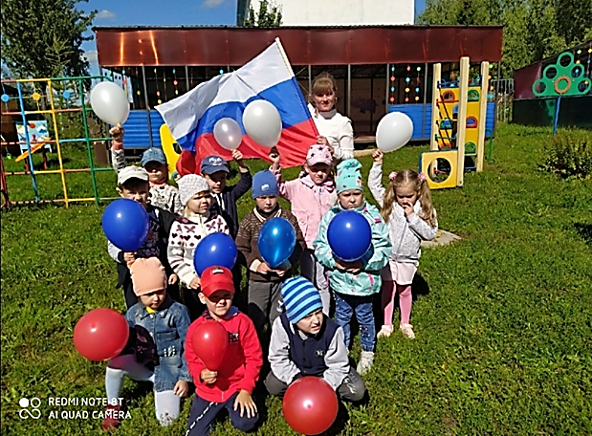
Праздник «День России».
10

Slide 11
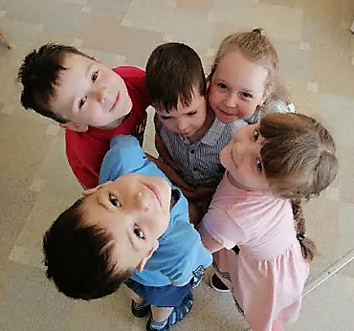
Спасибо за внимание.

